Slide 1

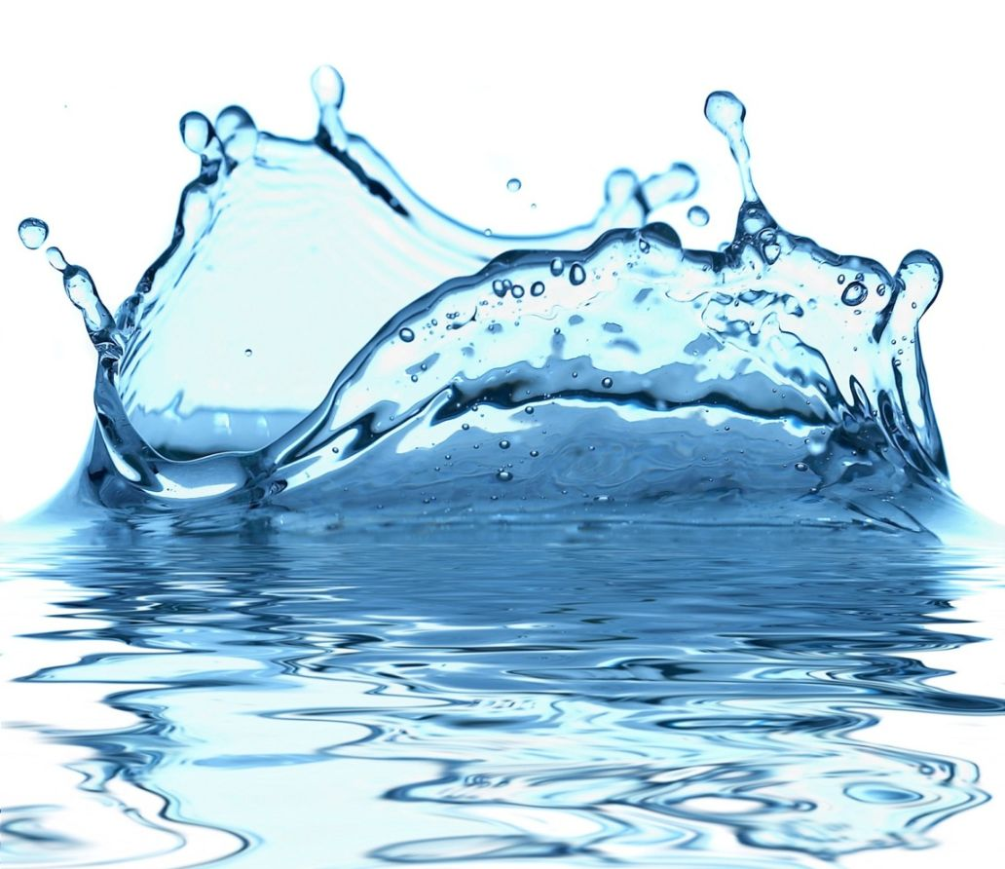
GDM 203
Gıda Kimyası I
Giriş - Su
Mühendislik Mimarlık Fakültesi
Gıda Mühendisliği Bölümü
Prof. Dr. Farhan ALFİN

Slide 2
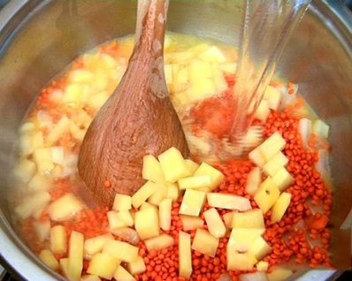
Suyun Özellikleri
Su, gıda kimyası açısından iki yönden önemlidir.
Öncelikle su gıda maddeleri üretiminde ham madde olarak kullanılır. Su, gıda yasası tüzükler, ve yönetmeliklerine tabidir. Bunun için içme suyunda istenen şartları dikkate almak gereklidir.

Slide 3
Suyun Özellikleri
İkinci olarak da su gıdaların bileşeni olarak bulunur ve insan vücudunun bileşeni olarak da önemli fonksiyonları yerine getirmektedir.

Slide 4
Gıda Üretimi için Suyun Önemli Özellikleri
Çözücü madde olarak uygunluğu.
Kabarma materyali olarak uygunluğu.
Erime ve kaynama sıcaklığı.
Sertlik derecesi.
Su aktivitesi.

Slide 5
Çözücü madde olarak Su
İnsan, hayvan ve bitkilerde tüm hayati olaylar suya bağlıdır. Çünkü pek çok biyokimyasal reaksiyon yalnız sulu çözeltilerde meydana gelmektedir.
Su, katı bir maddenin molekülleri arasında kohezyon kuvveti (birleşik kuvvet) zıt yönlü iyonların elektrikli çekimini yenebilecek durumdadır.

Slide 6
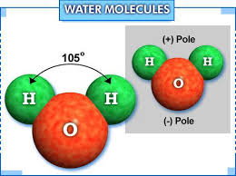
Suyun Molekül Yapısı
Su molekülü, dipol karakterdedir; çevresindeki elektrik yükü dağılımı üniform değildir. Su molekülünün oksijen tarafı elektronlardan zengindir ve lokal bir negatif (−) yüklü bölge oluşturur; hidrojen tarafı da elektronlardan fakirdir ve lokal bir pozitif (+) yüklü bölge oluşturur
Su, bir polar moleküldür. Oksijen atomu bölgesi kısmen negatif, hidrojen atomları bölgesi ise kısmen pozitif yük gösterir.

Slide 7
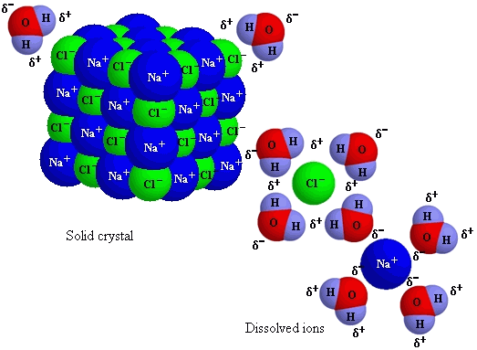
Çözünme olayı
Çözücünün su olduğu sistemlerde su molekülleri ile çevrilmiş pozitif veya negatif yüklü iyonlara hidrate iyon denir.
Örneğin NaCl çözünmesinde, etrafı su molekülleri ile çevrilmiş olan Na⁺ ve Cl⁻ iyonları birer hidrate iyondur.

Slide 8
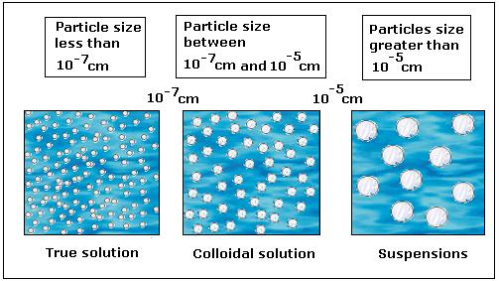
Çözeltilerin Çeşitleri
Çözücü maddeler içinde çözünen parçacıkların büyüklüklerine bağlı olarak çözeltiler farklılık gösterirler.
Çözelti Çeşidi | Parçacık büyüklüğü | Atom sayısı | Özellikleri | Örnekler
Hakiki çözelti | 10⁻⁷ cm’ye kadar | 10³ atoma kadar | Optik olarak homojen, yani ışığa karşı tamamen berrak | Tuz çözeltileri, seyreltik asit ve baz çözeltileri vb.
Kolloidal çözelti | 10⁻⁷,10⁻⁵ cm | 10³-10⁹ atom | Işığa karşı bulanık (kayganlık meydana getirme) | Protein çözeltileri vb.
Süspansiyonlar Emülsiyonlar | 10⁻⁵ den daha fazla | 10⁹ atomdan fazla | Bulanık, şeffaf olmayan, farklı oranda karışım mümkün | Soğuk sudaki nişasta çözeltisi, süt vb.

Slide 9
Kabarma Materyali Olarak Su
Suyun varlığında hacim artış (şişme) gösteren yüksek moleküllü bileşikler, nişasta , glikojen, albümin, globülini hemoglobin vb. maddelerdir.
Şişebilen maddeler kendilerinin molekül büyüklüklerinden dolayı hakiki çözelti olarak ortaya çıkmazlar.

Slide 10
Kabarma Materyali Olarak Su
Bunlar ekseriya kolloidal çözelti halinde veya süspansiyon çözelti olarak bulunurlar.
Şişme maddelere sıcaklık, asitler, bazlar, ve enzimler şişmemiş durumundan daha kolay etki edilebilmektedir. Bu şekilde en iyi sindirilebilirlik meydana gelir.

Slide 11
Suyun Donma ve Kaynama Sıcaklığı
Suyun donma sıcaklığı 760 mm Hg (1 atm) basınçta 0 °C dir.
Dondurulmuş sudan elde edilen buzlardan gıda maddelerinin üretiminde soğuk materyal olarak ve hammadde olarak yararlanılır.

Slide 12
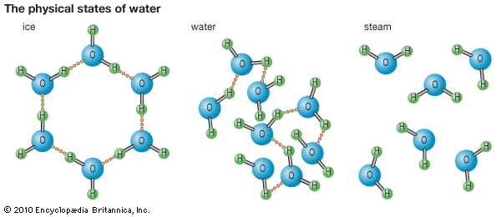
Suyun Donma ve Kaynama Sıcaklığı

Slide 13
Suyun Donma ve Kaynama Sıcaklığı
Birçok gıdanın, yüksek su oranı başarılı olarak dondurulmak suretiyle konserve etme için temel teşkil eder.
Uygun tuzların ilavesiyle suyun donma sıcaklığının düşürülebilmesi gıdaların dondurularak muhafazası için özel bir öneme sahiptir.
Donma noktası düşme derecesi tuz konsantrasyonuna bağlıdır.

Slide 14
Suyun Donma ve Kaynama Sıcaklığı
Örneğin 30 g NaCl ve 100 g buz, soğuk bir karışımla sıcaklık -21 °C’ye kadar düşürülür.
Suyun kaynama sıcaklığı 760 mmHg basıncında 100 °C’dir.
Kaynayan su ve su buharı, gıdaların üretiminde her şeyden önce pişirmede sıcaklık taşıyıcı madde olarak görev yapar.

Slide 15
Suyun Donma ve Kaynama Sıcaklığı
Suyun kaynama sıcaklığı basınca bağlıdır.
Gıdalar vakum altında bozulmayacağı çok düşük sıcaklıkta ısıtılır ve içerisindeki su uçurulur.

Slide 16
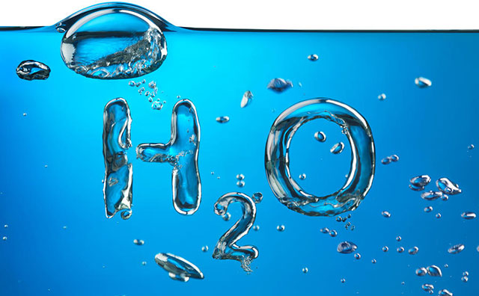
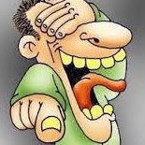
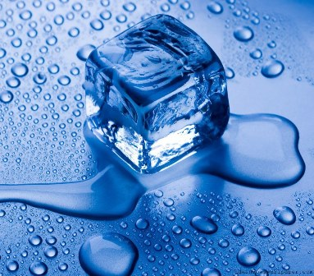
Sert Suyu ne demektir.
Sert Suyu buzdur!!!!!!!!

Slide 17
Suyun Sertliği
Yüzey suları ve kaynak suları toprak tabaklarından çözünmüş olan değişik miktarlarda mineral içerir.
Özellikle Ca ve Mg tuzları önemlidir. Bunlar suyun sertliğini oluşturur.
Suyun sertliği deyiminde, sabunlarda çözünmeyen, kireç sabunu oluşturan, sertlik meydana getirici tuzların oranı anlaşılmaktadır.
Sert su ile ellerin yıkanmasında el üzerinde sert ve kaba bir his oluşur.

Slide 18
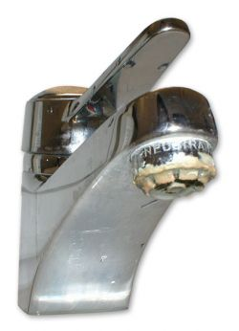
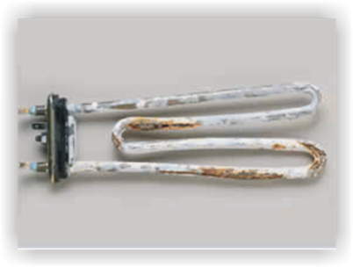
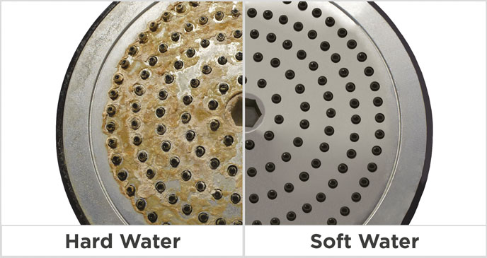
Suyun Sertliği
Et ve baklagiller sert suda zor pişerler.
Sert su ile yapılan çay ve kahvenin tadı kötüleşir.
Sert su ısıtma tesislerinde kazanlarda kireç taşlarını oluşturarak makineleri bozabilir.
Sert sular serinleticidir.

Slide 19
Suyun Sertliği
Suyun toplam sertliği karbonat sertliği (KS, geçici sertlik) ve karbonat olmayan (KOS, kalıcı sertlik) sertlikten oluşur.
Karbonat sertlik yapıcılar Ca ve Mg bikarbonatlardır.
Nitrik, sülfürik, hidroklorik, fosforik ve salisik asitlerin Ca ve Mg tuzları ise karbonat olmayan setliği oluşturur.
Suyun sertlik ölçüsü için Ca tuzları miktarı kullanılır.
1º sertlik 1 lt sudaki 1 mg CaO veya 2.4 mg CaSO₄ veya 1.8 mg CaCO₃ miktarına eşittir.
Toplam sertlik (SB)=KS + KOS

Slide 20
Sertlik derecesine göre suların sınıflandırması
Sertlik Bütünü |  | Suyun Cinsi
mmol/l | °d
<1,3 | <7 | Yumuşak
1,3-2,5 | 7-14 | Orta sert
2,5-3,8 | 14-21 | Sert
>3,8 | >21 | Çok sert

Slide 21
Sertlik derecesine göre suların sınıflandırması
İçilecek iyi suların sertlik derecesi 5’den yukarı olmamalıdır.
Sertlik derecesi 30’a kadar olan sular içilebilir.
60’dan fazla olanlar ise olağanüstü sert sular olup hiçbir yerde kullanılmazlar.

Slide 22
Su aktivitesi
Su besinin kimyasal ve mikrobiyal bozunmasında oldukça etkili bir rol oynar.
Gıda maddelerindeki suyun özellik ve davranışlarının bilinmesi gerekir.
Suyun termal özellikleri dondurma ve kurutma gibi işlemler açısından çok önemlidir.

Slide 23
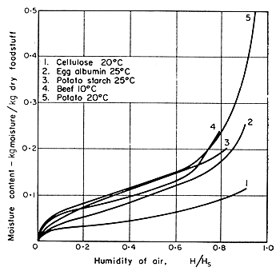
Su aktivitesi
Suyun besin maddesindeki durumu, besinin su içeriği ve bulunduğu ortamın bağıl nemliliği arasındaki ilişki tanımlanır ki buna ‘su aktivitesi’ denir.
Besin maddesinin içerdiği su miktarına uygun düşen bağıl nemliliğe ise ‘Bağıl Nem Dengesi’ denir.

Slide 24
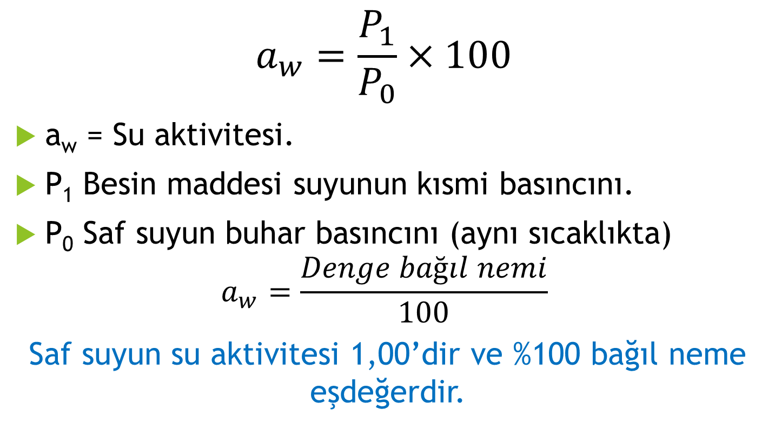
Su aktivitesi
$$a_{w}=\frac{P_{1}}{P_{0}}×100$$
a_{w} = Su aktivitesi.
P₁ Besin maddesi suyunun kısmi basıncını.
P₀ Saf suyun buhar basıncını (aynı sıcaklıkta)
$$a_{w}=\frac{Denge bağıl nemi}{100}$$
Saf suyun su aktivitesi 1,00’dir ve %100 bağıl neme eşdeğerdir.

Slide 25
Bazı gıdaların su aktivitesi değerleri
Gıda maddesi | a_{w} | Gıda maddesi | a_{w}
Sucuk | 0.96 | Marmelatlar | 0.82
Salam | 0.82-0.85 | Bal | 0.75
Kuru meyveler | 0.72-0.80 | Çikolata, Şekerleme | 0.5-0.6
Taze et, sebze ve meyveler | 0.9-1.0 | Kek miksleri, Kraker | 0.2-0.3
Kurutulmuş yumurta, kakao | 0.4 | Tuzlanmış balık | 0.7-0.8
a_{w} | Su Oranı (%) | Örnek
0.9-0.999 | >%50 | Taze et, meyve, sebze, peynir
0.6-0.9 | %10-50 | Reçel, bazı peynirler, kurutulmuş meyveler, kek
<0.6 |  | Tahıllar, yemişler, kurutulmuş gıdalar

Slide 26
Su aktivitesi ve gıdaların bozulması
Mikroorganizmaların yaşamalarını optimum devam ettirebilmeleri açısından lüzumlu olan minimum su oranına ihtiyaçları vardır.
Bu bilgiler gıdaların konserve edilebilmesi açısından önemli bulunmaktadır.
Su aktivitesi | Mikroorganizma cinsi
0,91-0,95 | Bakteriler
0,88 | Mayalar
0,80 | Küfler
0,75 | Halofilik bakteriler (tuzu seven)
0,70 | Ozmofilik Mikroorganizmalar (yüksek şekerli ortamda gelişenler)
0,65 | Kserofilik Mikroorganizmalar (kuraklığı seven)

Slide 27
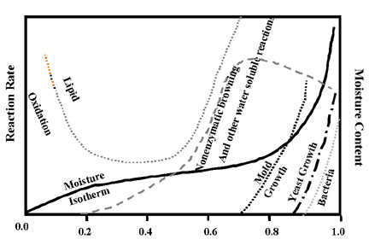
Su aktivitesi ve gıdaların bozulması
Gıdanın bozulmasında ilk reaksiyon yağların acılaşmasıdır ve 0-0.2 su aktivitesi değerinde oldukça yaygındır.

Slide 28
Su aktivitesi ve gıdaların bozulması
İkinci reaksiyonlar Maillard reaksiyonlarıdır ve enzimatik olmayan esmerleşme reaksiyonları olarak önemlidir. Bu olaylar 0.6-0.7 su aktivitesi değerlerinde maksimum hıza ulaşır.
Depolama ve ambalajlamada su aktivitesi önemlidir.

Slide 29
Su aktivitesi ve gıdaların bozulması

Slide 30
Gıda Üretimi İçin Hammadde Olarak İçme Suyu
İçme suyu hiçbir patojen mikroorgarnizma içermemelidir.
Toksik maddelerden arınmış olmalıdır.
Berrak ve serin olmalı, hoş bir tat göstermelidir.
Renksiz ve kokusuz olmalıdır.
Belirli bir sertlik derecesinde olmalıdır.

Slide 31
İçme Suyunun Temizlenmesi
Tabiatta bulunan sular içme suyun için aranan tüm şartları çok nadiren yerine getirirler.
Suyun özelliklerinin düzeltmesi için yalnız bir temizleme yöntemi mi yoksa çok sayıda birbiri ardına uygulanan yöntemlerin mi kullanılacağı ilgili suyun durumuna bağlıdır.

Slide 32
Temizlenme Yöntemleri
FİZİKSEL TEMİZLİK
Çökeltmek
Filtre etmek
KİMYASAL TEMİZLİK
Sertliğin giderilmesi
Asitliğin giderilmesi
BİYOLOJİK TEMİZLİK
Kaynatma
Ozon ile dezenfekte
Gazın giderilmesi
Demirin giderilmesi
Manganezin giderilmesi
UV ile dezenfekte
Klorlama
Özel filtreleme

Slide 33
Ödevler
1. Grup, Gıdanın donma ve kaynama sıcaklığını belirtilmesi
2. Grup, Su aktivitesi, tanımı, muhafazada etkisi, ölçümü
3. Grup, Gıdanın denge bağıl nemi, hava nem ölçümü.
4. Grup, Su gıda işleme temizlemesi

